Slide 1
Виды экскурсии в КГКС(К)ОУ СКОШ VIII вида № 3
Посещение экскурсий за 2014 год
Подготовила: воспитатель
Прокопьева Евгения Алексеевна

Slide 2
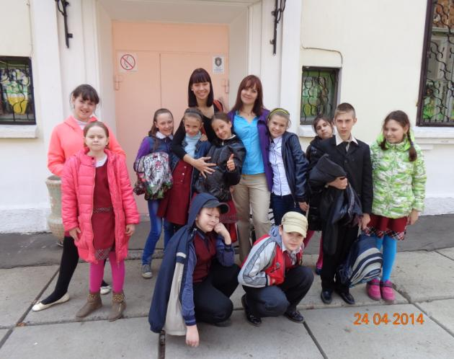
Экскурсионная работа занимает важное место в воспитательной работе школы, т.к. экскурсия является одной из эффективных организационных форм работы по адаптации детей с интеллектуальной недостаточностью к жизни в обществе и их социализации. Экскурсия позволяет проводить наблюдения, изучать явления природы, знакомиться с окружающим миром.

Slide 3

Экскурсии в школе VIII вида проводятся с целью:
интеграции и активизации учебной и внеурочной деятельности учащихся;
осуществления связи обучения с жизнью;
расширения кругозора учащихся;
воспитания позитивных межличностных отношений;
расширения сферы общения и социальных контактов детей с ограниченными возможностями здоровья.

Slide 4
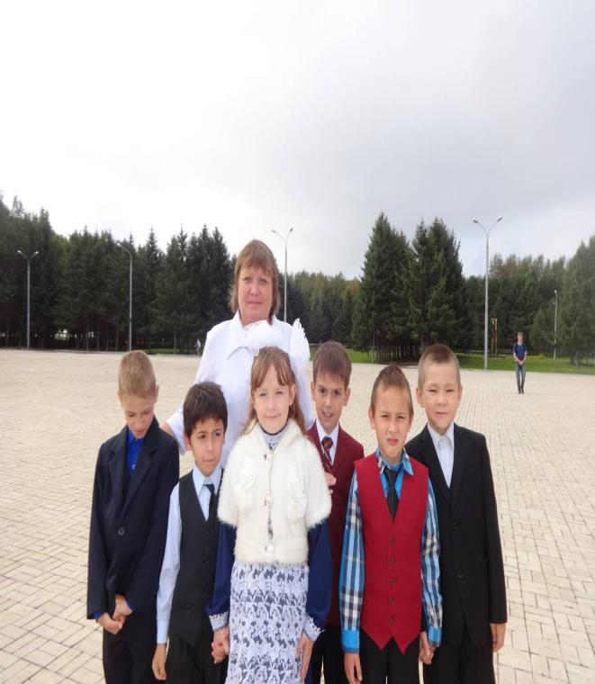
ЭКСКУРСИОННАЯ РАБОТА В НАШЕЙ ШКОЛЕ:
носит системный характер;
учитывает возрастные особенности учащихся;
нацелена на развитие познавательных интересов;
имеет здоровьесберегающую направленность.

Slide 5
В зависимости от цели и содержания экскурсии бывают разных видов:
Природоведческие экскурсии:
знакомят школьников с многообразием окружающей природы. Воспитатели приучают детей бережно относиться к её богатствам. Эти встречи с природой обогащают учащихся новыми представлениями и понятиями об окружающем мире, учат ребят ориентироваться на местности, способствуют формированию навыков самостоятельного изучения окружающего мира

Slide 6
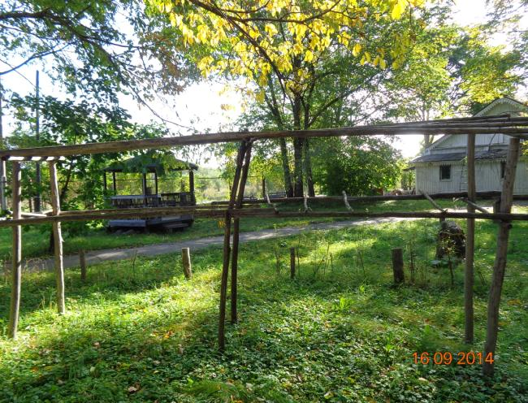
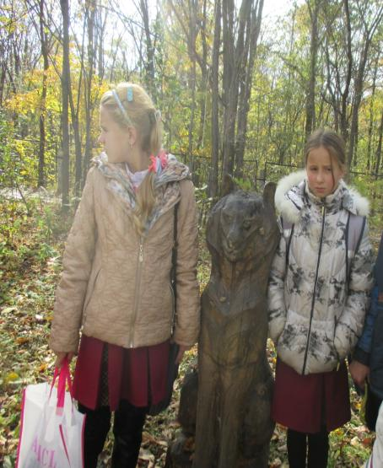
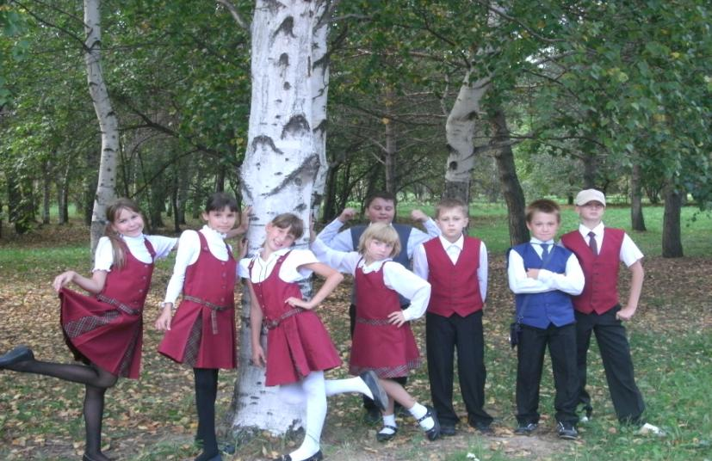
Экскурсии в парки, памятники природы

Slide 7
Для расширения кругозора воспитанников школы и их успешной социализации проводятся тематические экскурсии в культурно-просветительские учреждения (городские библиотеки, музеи, кинотеатры, дома культуры) и предприятия службы быта (магазины, отделения связи, ателье, больницы, аптеки и др.).

Slide 8
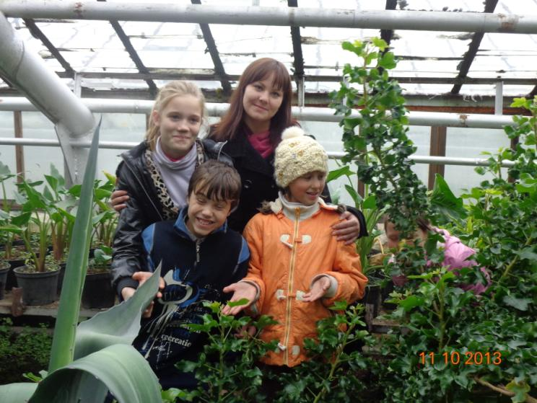
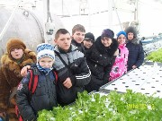
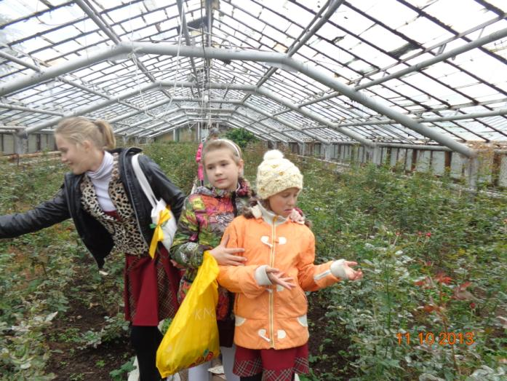
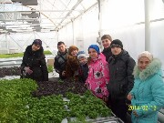
«Оранжерея», Агрокомплекс «Восток»

Slide 9
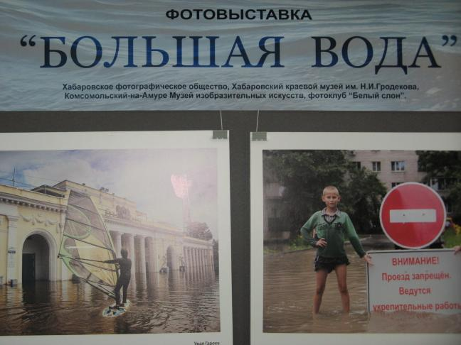
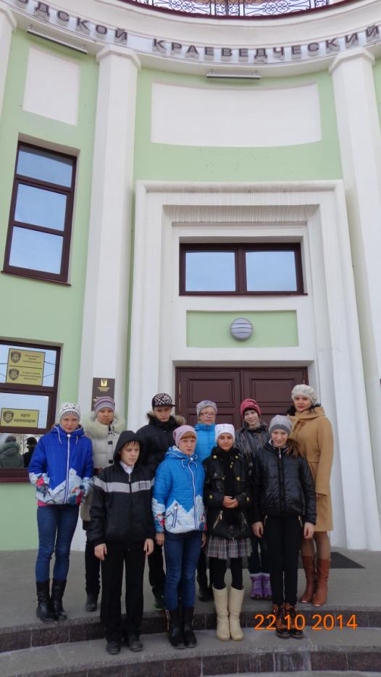
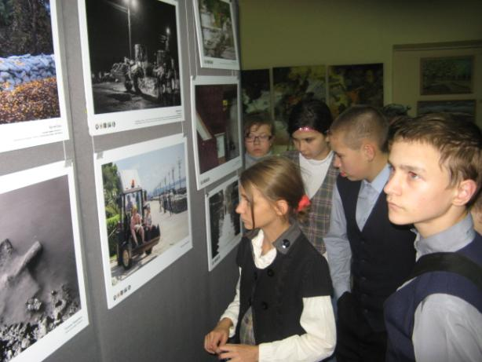
Краеведческий и Художественный музей

Slide 10
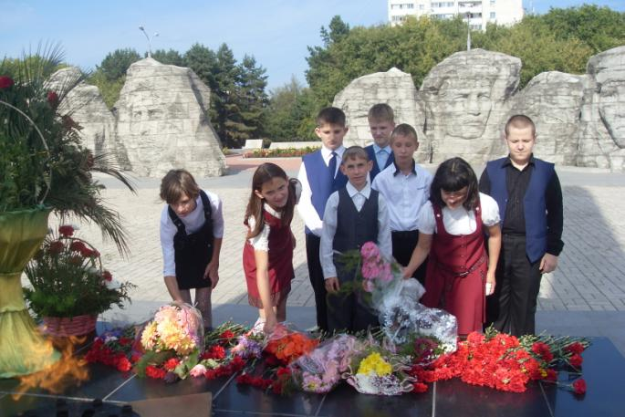
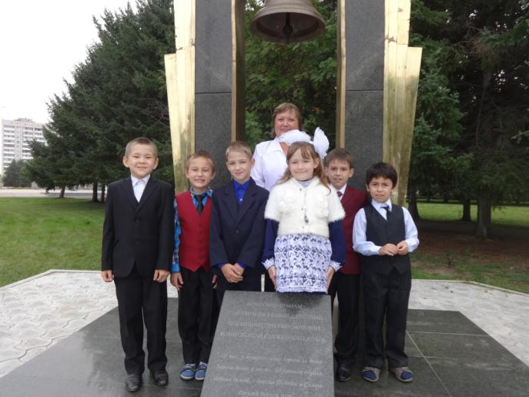
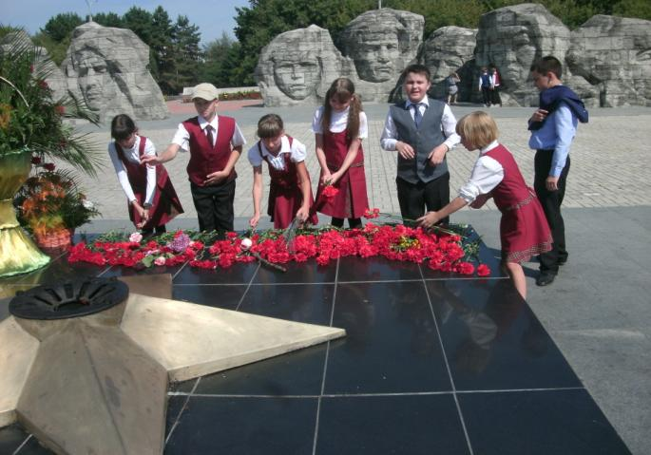
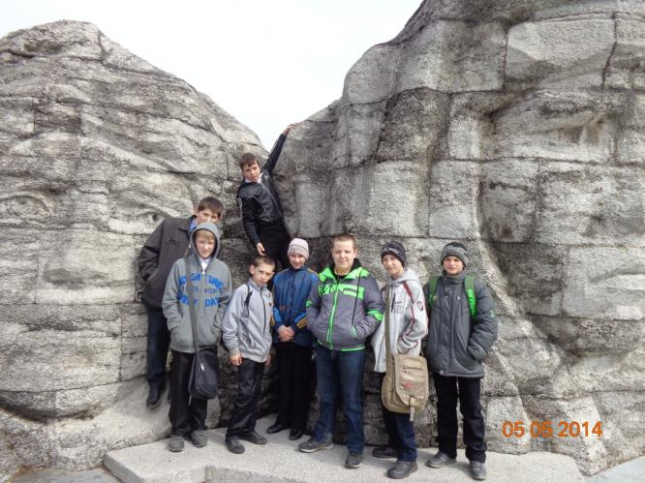
Мемориал погибшим ВОВ

Slide 11
В рамках профориентационной деятельности для учащихся старших классов организуются экскурсии на городские промышленные предприятия: швейную и мебельную фабрику, машиностроительный завод. Подобные экскурсии помогают детям с ограниченными возможностями здоровья определиться с будущей профессией и местом учёбы или работы.

Slide 12
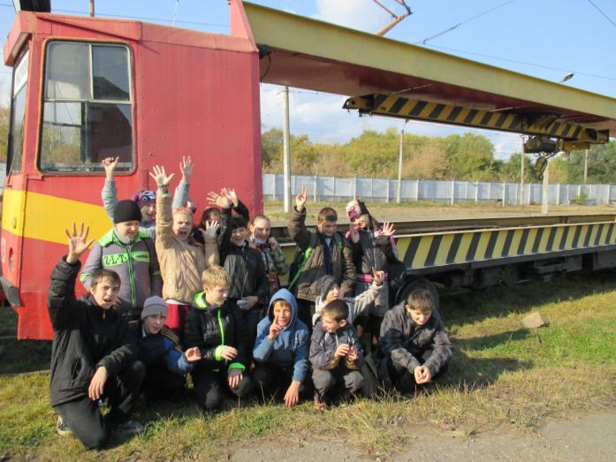
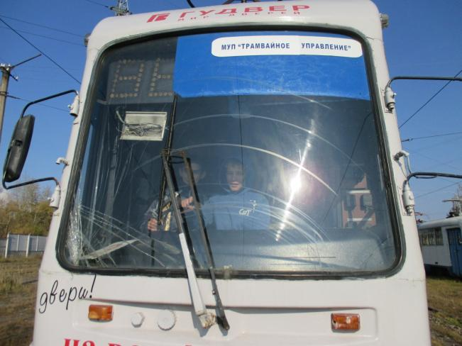
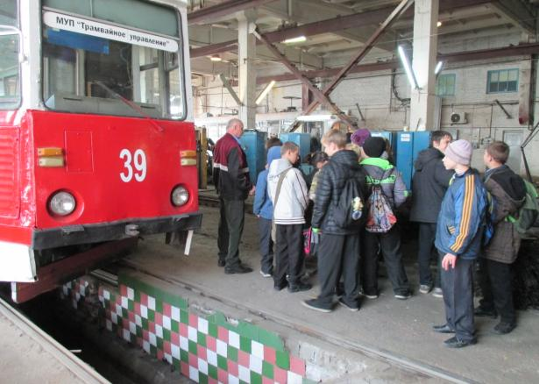
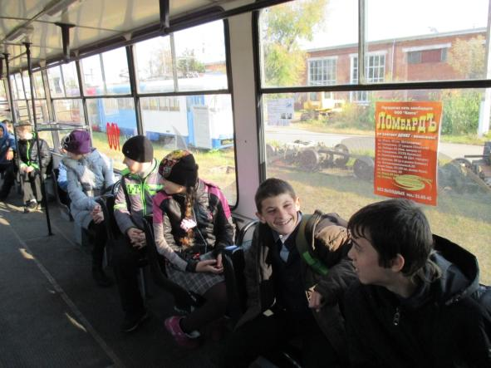
Трамвайное Депо

Slide 13

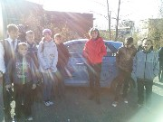
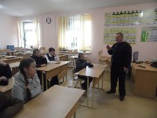
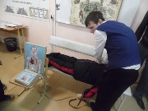
Автошкола

Slide 14
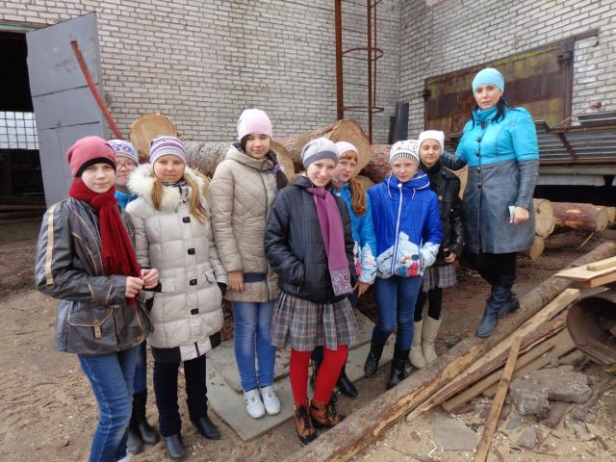
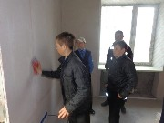
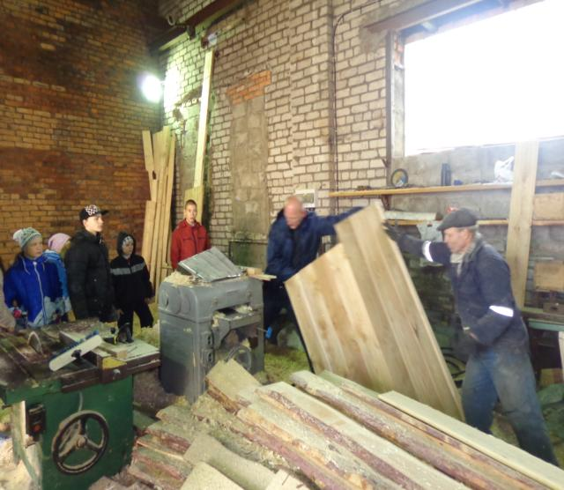
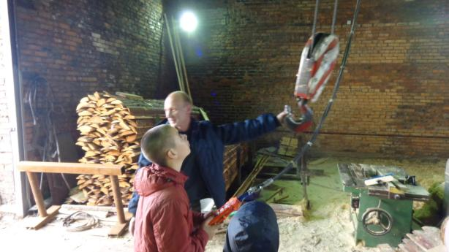
столярный и штукатурно-малярный цех

Slide 15
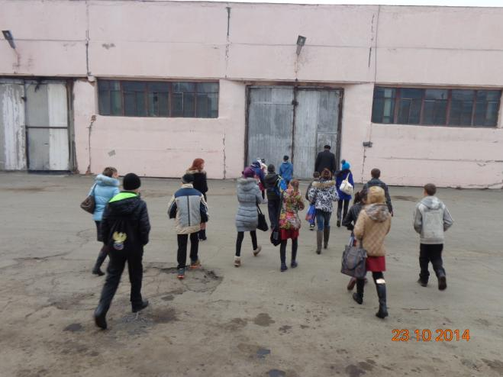
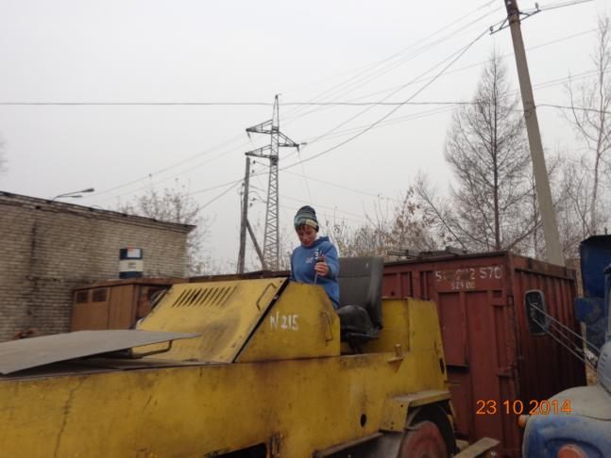
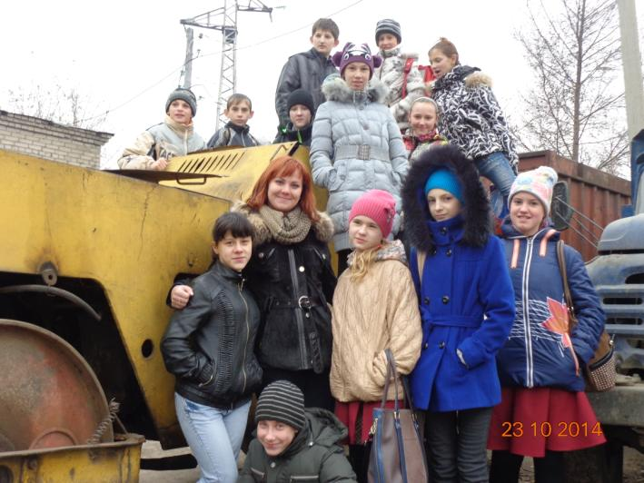
«Спецавтохозяйство»

Slide 16
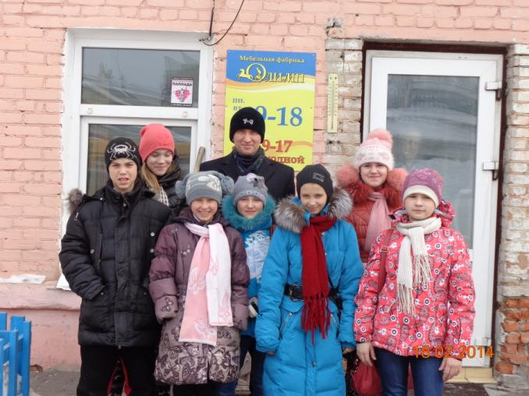
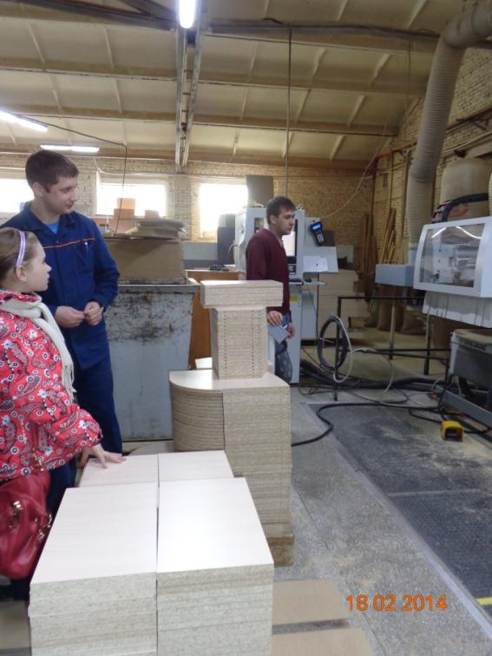
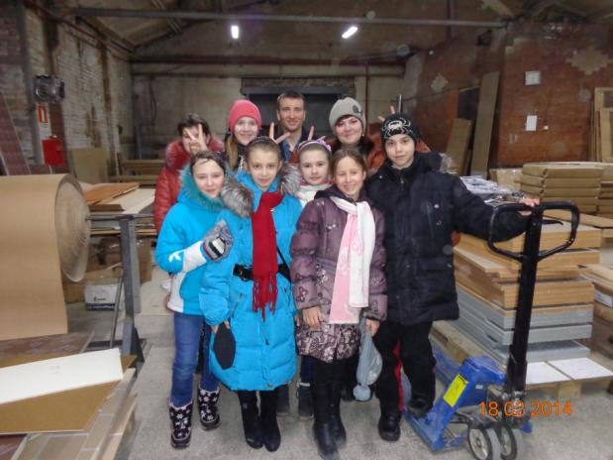
Мебельная фабрика «Олимп»

Slide 17
Результатом целенаправленной экскурсионной работы в коррекционной школе является повышение интереса к учёбе и получению новых знаний и умений, обогащение жизненного опыта, приобретение практических навыков.

